Slide 1
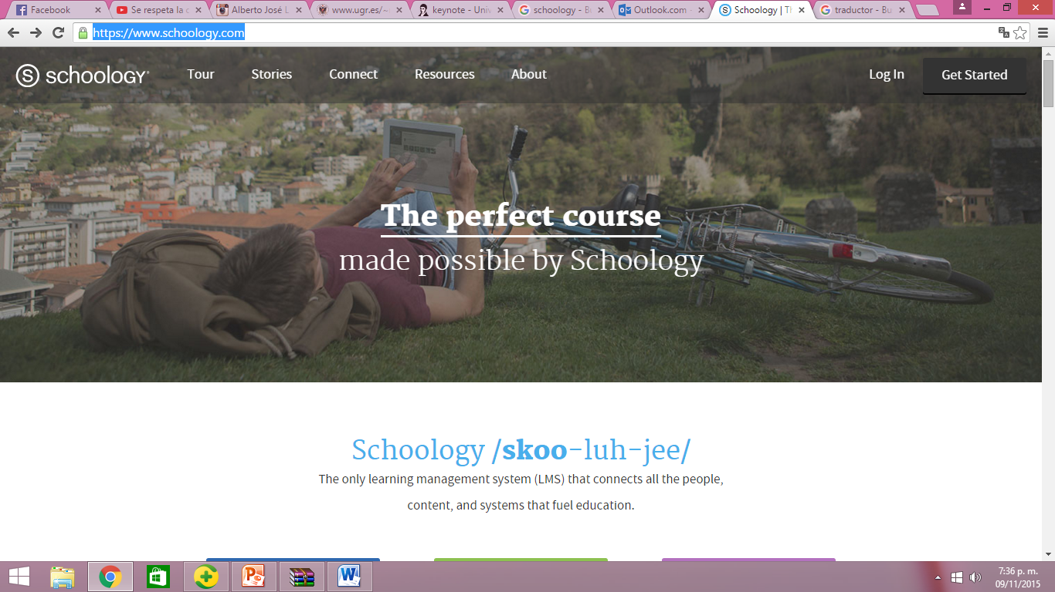
«LICEO CULTURAL LUIS ENRIQUE OSORIO» PRUEBAS SEMESTRALES VIRTUALES 2017 PLATAFORMA LEO - SCHOOLOGY INSTRUCTIVO PARA PADRES Y ESTUDIANTES

Slide 2
PRESENTACIÓN
Estimados padres de familia y estudiantes:
En el marco del saber, aprender y mejorar los procesos educativos del Liceo, por iniciativa desde Rectoría desde el año 2014, se inició la aplicación de pruebas virtuales como estrategia fundamental para la innovación, la competitividad y para estar a tono con las dinámicas de la producción del conocimiento y la tecnología. Para este año 2017 se continuarán aplicando a través de la plataforma SCHOOLOGY. El presente instructivo tiene como fin documentar a los padres y estudiantes de las características de las pruebas, del cronograma con las fechas de aplicación, recomendaciones especiales para el antes, durante y después de las pruebas y del paso a paso para ingresar a la plataforma y poder solucionarlas.
es una plataforma de aprendizaje sencilla y fácil de usar, Lo único que se necesita para acceder es un registro previo y para ello el presente instructivo les indicará cómo hacerlo.

Slide 3
CARACTERÍSTICAS DE LAS PRUEBAS
Las pruebas se aplicarán de grado 5º a 11º, para ser desarrolladas por los estudiantes, desde casa, en horario extraescolar (de 3:00 p.m. a 10:00 p.m.), cuando el estudiante ingrese durante este lapso, tendrá 2 horas para resolverla.
Las pruebas están relacionadas con las temáticas vistas durante el primer semestre del presente año y tienen como objetivo identificar la apropiación de los conceptos vistos y las competencias desarrolladas por los estudiantes.
Cada prueba consta de 10 preguntas, entre ellas encontrarán de opción múltiple, de falso y verdadero, y de correlación. Dos de ellas deberán ser justificadas.
El estudiante debe aprovechar al máximo la oportunidad de presentar las pruebas en casa a través de la plataforma schoology. Los resultados de las mismas corresponden al 25% del trimestre e inciden de manera positiva o negativa en su proceso académico.

Slide 4
PRUEBAS VIRTUALES SEMESTRALES CRONOGRAMA DE APLICACIÓN
PRUEBA | FECHA | HORARIO
MATEMÁTICAS, ÁLGEBRA, TRIGONOMETRÍA, CÁLCULO 5º a 11º | JULIO 10 | DE 3:00 P.M. A 10:00 P.M .
INGLÉS 5º a 11º | JULIO 12 | DE 3:00 P.M. A 10:00 P.M
C. NATURALES,BIOLOGÍA, 5º A 9º QUÍMICA 10º y 11º | JULIO 14 | DE 3:00 P.M. A 10:00 P.M
HISTORIA 5º A 9º FILOSOFÍA 10º Y 11º | JULIO 17 | DE 3:00 P.M. A 10:00 P.M
ESPAÑOL 5º A 11º | JULIO 19 | DE 3:00 P.M. A 10:00 P.M
GEOGRAFÍA 5º A 9º FÍSICA 10º Y 11º | JULIO 21 | DE 3:00 P.M. A 10:00 P.M

Slide 5
RECOMENDACIONES
ANTES DE LA PRUEBA :
Disponer de un área de trabajo acorde a la concentración que se requiere para la presentación de cada una de las pruebas.
Generar un clima agradable que propicie la autoconfianza en el estudiante para resolver cada prueba.
Procurar tener a la mano el cuaderno con todos los apuntes de la asignatura y
diversas fuentes de información que le ayudarán al estudiante y le servirán de
apoyo en el momento de resolver la prueba.
El equipo de computo debe estar en buenas condiciones, tener acceso a internet
WEB 2.0 y multimedia (parlantes).

Slide 6
RECOMENDACIONES
DURANTE LA PRUEBA :
Tener en cuenta las indicaciones del presente instructivo para ingresar a la plataforma
Leer atentamente cada una de las preguntas antes de responderlas.
En algunas preguntas se propone la lectura y el análisis de textos, el análisis de gráficos e imágenes, la observación de enlaces, el análisis lógico matemático, la aplicación de algoritmos y la resolución de preguntas abiertas. Por lo tanto es necesario resolver la prueba con el detenimiento requerido según sea el caso.
Sólo se podrán realizar dos intentos para resolver la prueba.
Al finalizar la prueba se debe seguir las indicaciones para el envío de la misma.

Slide 7
RECOMENDACIONES
DESPUÉS DE LA PRUEBA :
Si durante la aplicación de la prueba se presenta alguna novedad, es necesario que al día siguiente en el horario de 7:20 a.m. a 7:40 a.m. se le notifique al director de grupo, para que él o ella a su vez informe a Gestión Académica para realizar la intervención correspondiente.
Para revisar la calificación obtenida en las pruebas, el estudiante y/o el padre de familia, podrán ingresar a partir del 29 de julio a través de la cuenta de ,
Si existe alguna novedad o reclamación esta se deberá informar al orientador
titular de la asignatura.
Posterior a la aplicación de la prueba en el aula de clase el orientador titular de la asignatura, realizará RETROALIMENTACIÓN Y CORRECCIÓN de la misma con los estudiantes.
Según el resultado obtenido, el estudiante debe generar un análisis del mismo e identificar que aspectos debe intervenir como plan de mejoramiento.
No olvidar que el resultado obtenido corresponde al 25% DEL SEGUNDO TRIMESTRE.

Slide 8
PASO A PASO PARA INGRESAR A LA PLATAFORMA Y PODER SOLUCIONAR LAS PRUEBAS.

Slide 9
INGRESA A SHOOLOGY A TRAVÉS DEL SIGUIENTE ENLACE
https://www.schoology.com/
https://www.schoology.com/

Slide 10
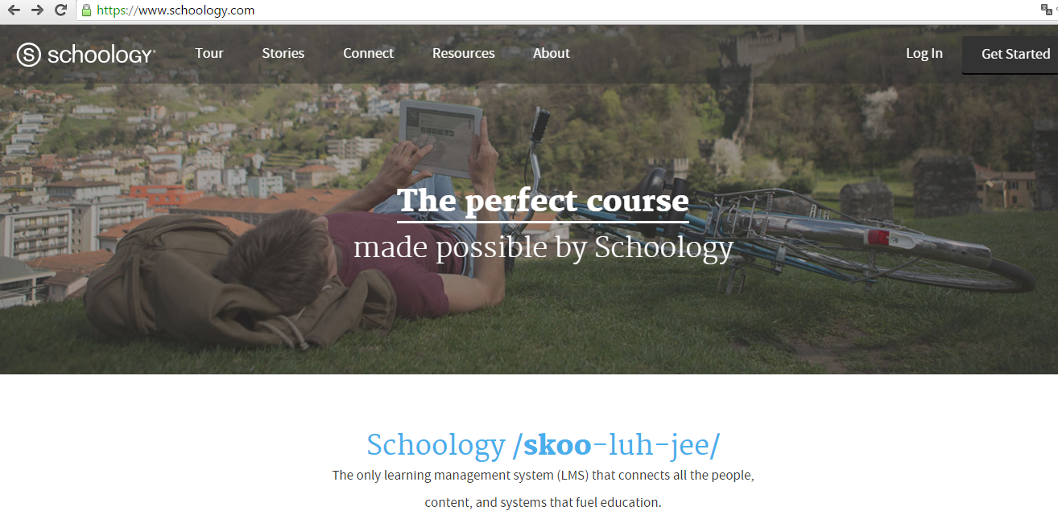
ESTA ES LA PANTALLA DE INICIO DE LA PLATAFORMA SCHOOLOGY

Slide 11
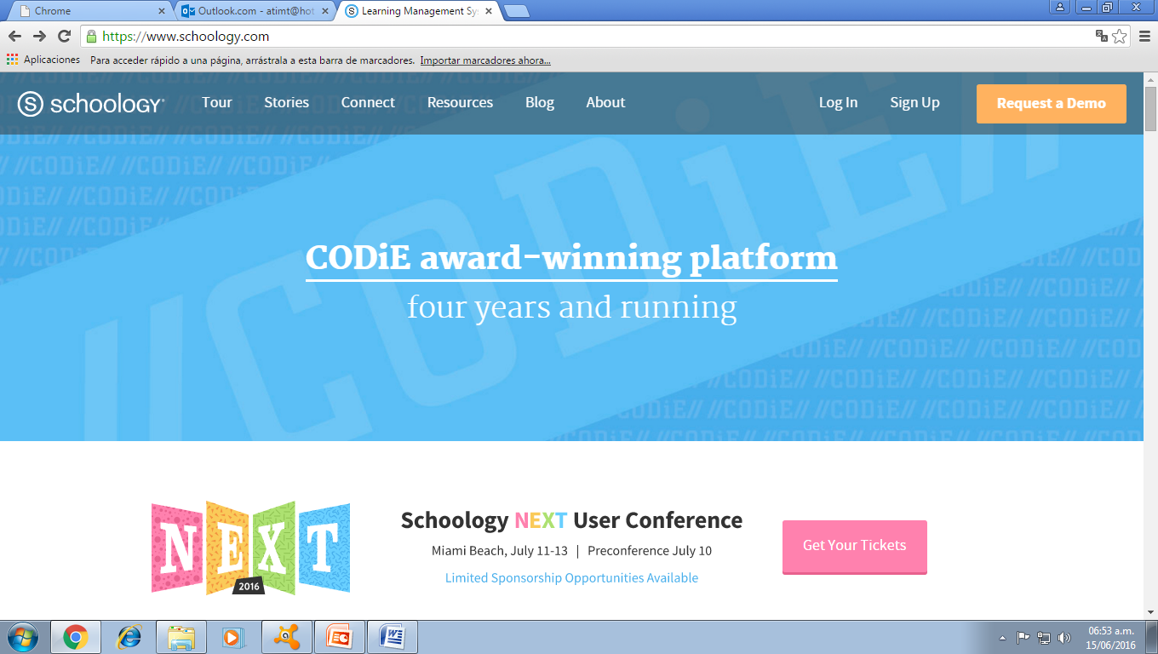
1. PRIMERO HAZ CLICK AQUÍ : «Sign Up"

Slide 12
2. LUEGO AQUÍ : «Student"

Slide 13
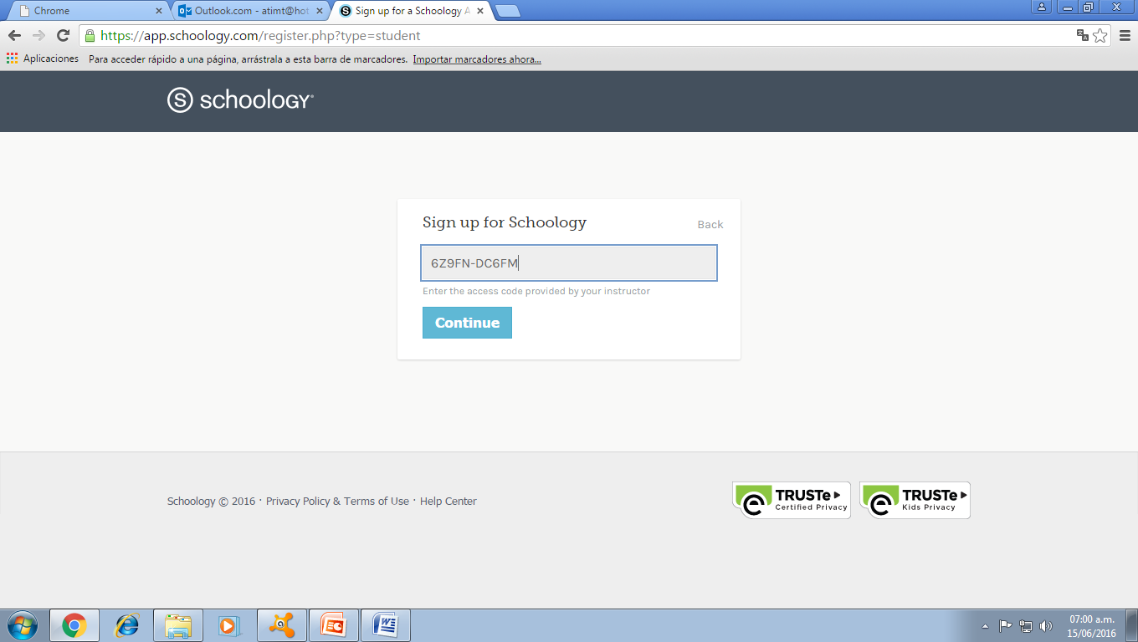
3. DIGÍTA EL SIGUIENTE CÓDIGO 6Z9FN-DC6FM
PARA QUEDAR REGISTRADO EN GESTIÓN ACADÉMICA
POSTERIORMENTE SE TE INDICARÁ CUÁL ES EL CÓDIGO PARA CADA PRUEBA
4 . LUEGO HAZ CLICK AQUÍ: Continue

Slide 14
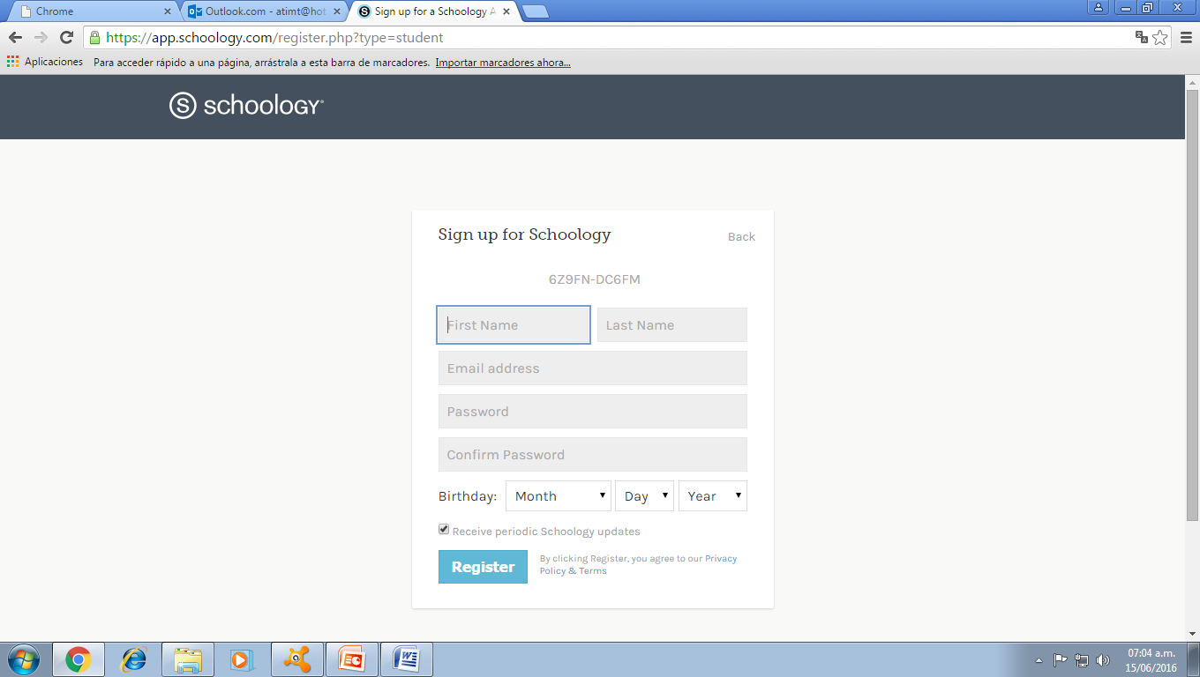
DIGITA CADA UNO DE LOS DATOS QUE TE SOLICITAN

Slide 15
5. DESPUÉS DE INGRESAR TODA LA INFORMACIÓN HAZ CLICK AQUÍ
«Register»
SI NACISTE ANTES DEL AÑO 2000, ES NECESARIO QUE DIGITES “2000” PARA PODER QUEDAR REGISTRADO
ES MUY IMPORTANTE APUNTAR TU CORREO Y TU CONSTRASEÑA PARA QUE NO SE TE OLVIDE

Slide 16
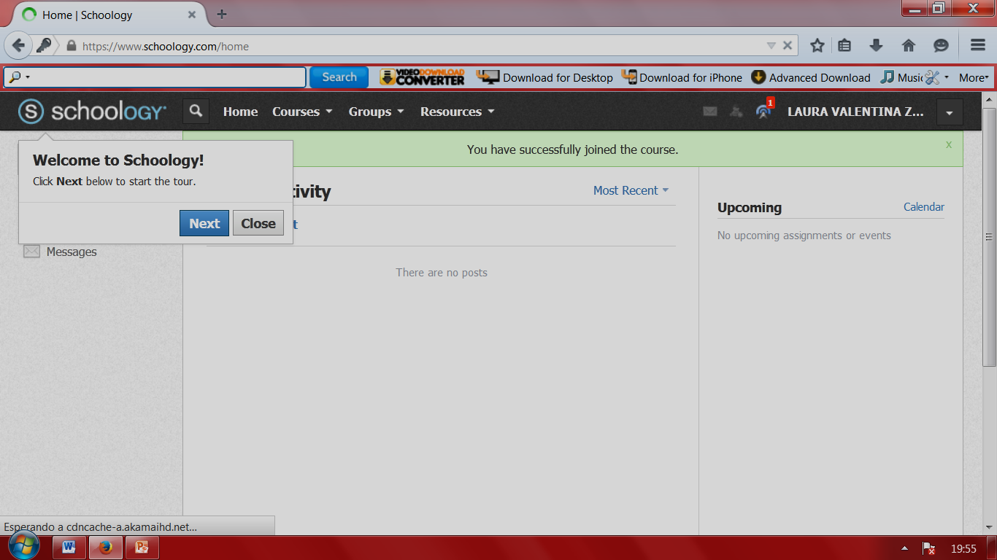
DESPUÉS ENCONTRARÁS CON LA SIGUIENTE VENTANA
6. PARA CAMBIAR EL IDIOMA DE INGLÉS A ESPAÑOL, DIRÍGETE A LA PARTE INFERIOR IZQUIERDA DE TU PANTALLA Y HAZ CLICK PARA ELEGIR ESPAÑOL (SPANISH)

Slide 17
SI YA REALIZASTE EL PROCESO DE REGISTRO HASTA EL PASO ANTERIOR , HAZ QUEDADO(A) VINCULADO(A) A LA PLATAFORMA DESPUÉS DEL RECESO DE VACACIONES Y SEGÚN EL CRONOGRAMA DE APLICACIÓN DE EVALUACIONES, ESTOS SON LOS PASOS QUE DEBERÁS TENER EN CUENTA, ADEMÁS DE LOS 6 PRIMEROS, PARA PRESENTAR LAS PRUEBAS VIRTUALES SEMESTRALES

Slide 18
RETOMA LOS 6 PRIMEROS PASOS DEL INSTRUCTIVO
Y PARA CAMBIAR EL IDIOMA HAZ CLICK AQUÍ : ESPAÑOL (SPANISH)
DESPUÉS DE HACER CLICK EN SPANISH, LA INFORMACIÓN SE TRADUCE DE INGLÉS A ESPAÑOL

Slide 19
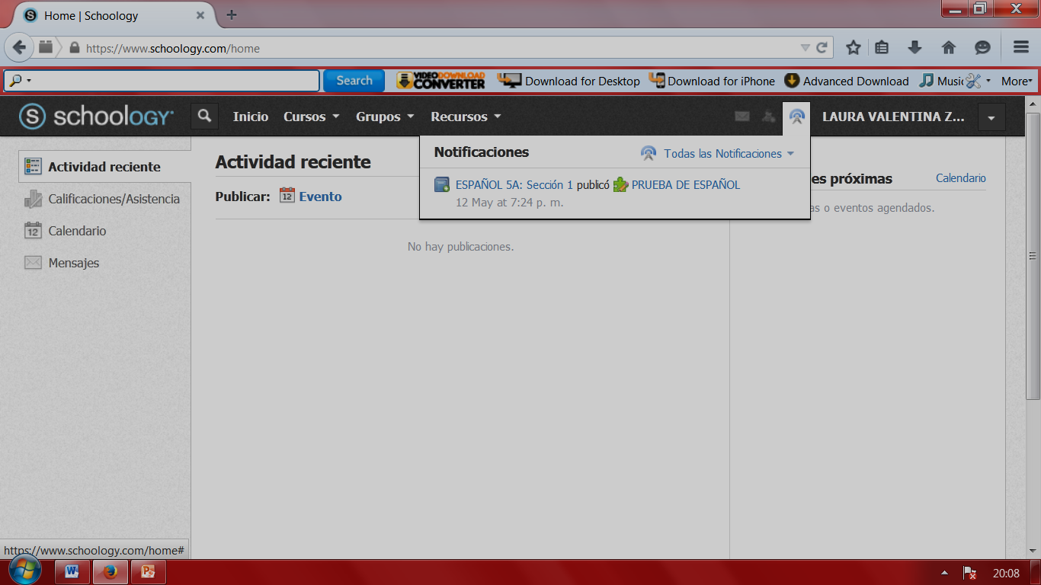
7. INGRESA A TUS NOTIFICACIONES Y ALLÍ ENCONTRARÁS LA PRUEBA A SOLUCIONAR
8. HAZ CLICK PARA INICIAR CON LA PRUEBA (EN ESTE CASO ES ESPAÑOL DE 5ª)

Slide 20
9. HAZ CLICK EN COMENZAR

Slide 21
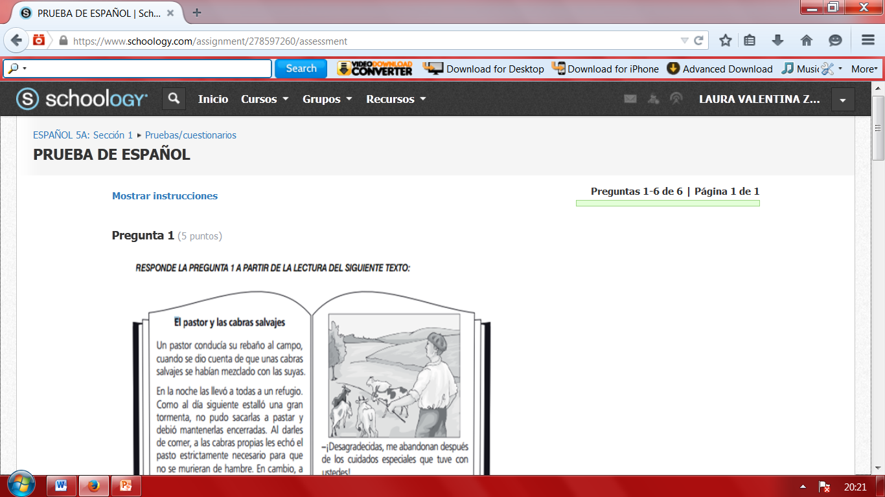
10, A PARTIR DE ESTE MOMENTO COMIENZAS A SOLUCIONAR TU PRUEBA
11, DEBES JUSTIFICAR LA RESPUESTA QUE ASÍ LO REQUIERA

Slide 22
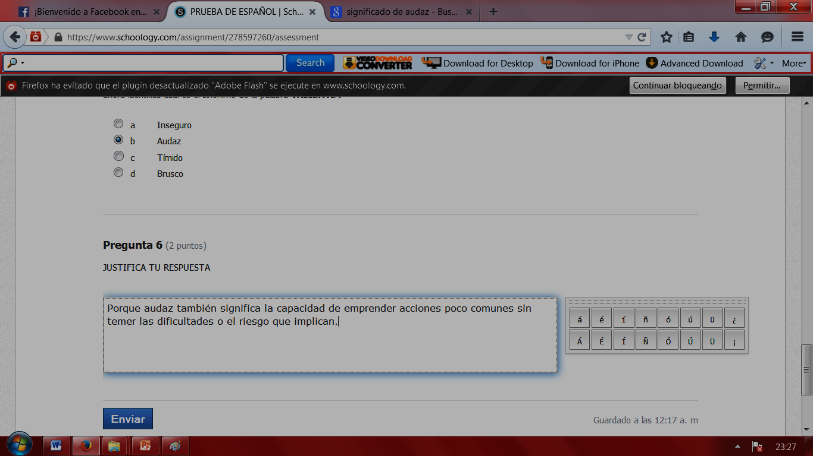
12. DESPUÉS DE HABER FINALIZADO LA PRUEBA DEBES HACER CLICK EN ENVIAR.

Slide 23
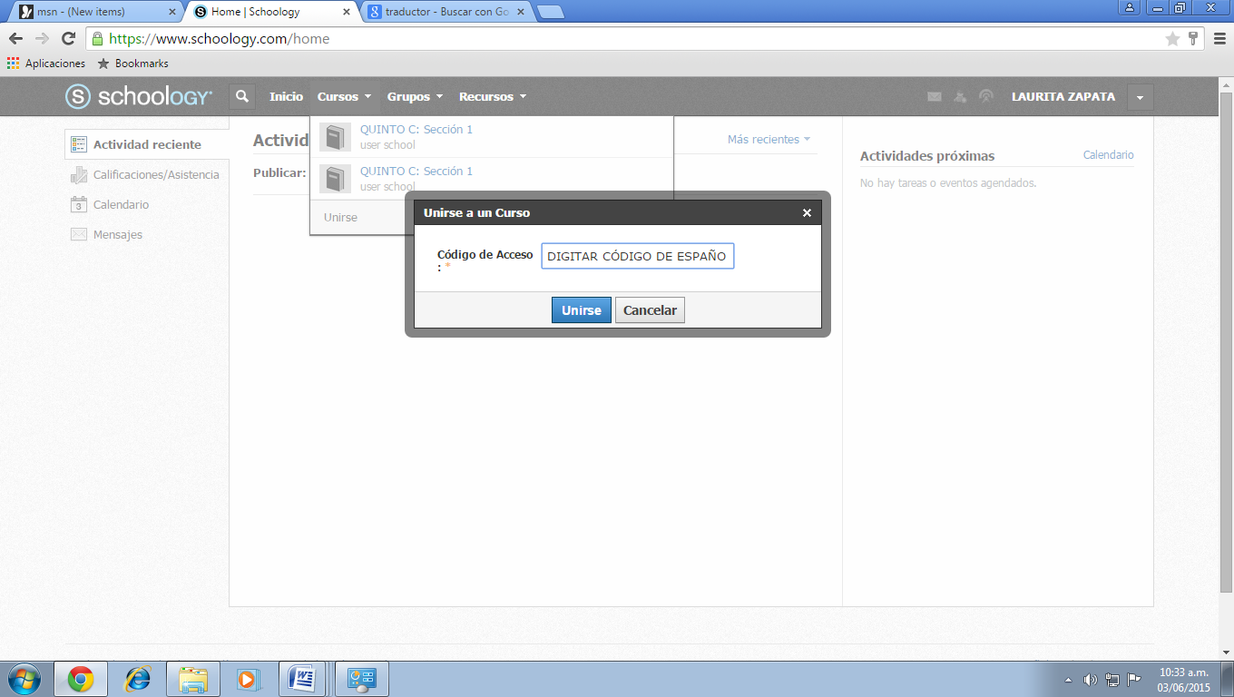
PARA PRESENTAR LA SIGUIENTE PRUEBA DEBES
INGRESAR A LA CUENTA DE SCHOOLGY QUE YA CREASTE Y SEGUIR LOS SIGUIENTES PASOS:
. HAZ CLICK EN CURSOS
2. HAZ CLICK EN UNIRSE
3. DIGITA EL CÓDIGO DE LA PRUEBA QUE TIENES PARA HOY
4. HAZ CLICK EN UNIRSE Y LUEGO ENCONTRARÁS EN TUS CURSOS LA NUEVA PRUEBA A PRESENTAR

Slide 24
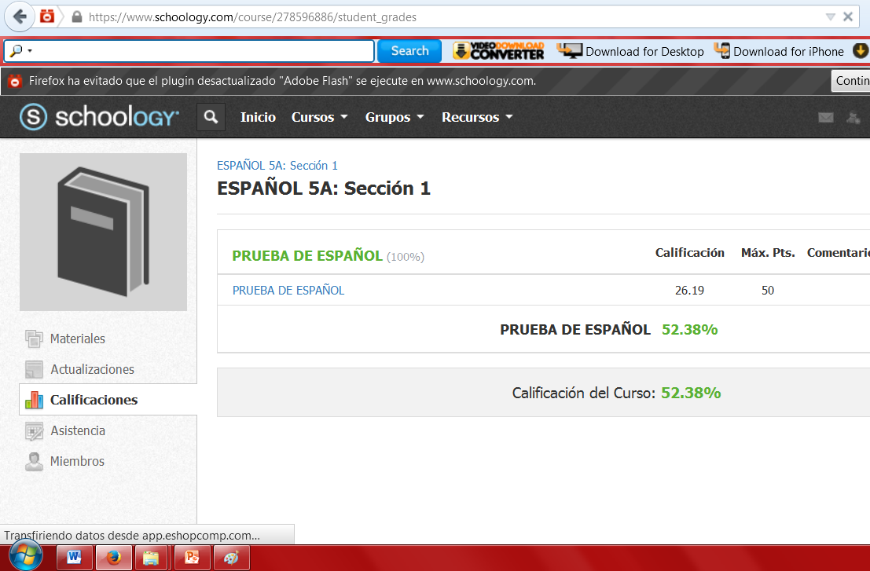
POSTERIOR A LA PRESENTACIÓN DE LA PRUEBA PODRÁS INGRESAR A TU CUENTA Y OBSERVAR EL RESULTADO O CALIFICACIÓN DE LA MISMA

Slide 25
ESPERAMOS QUE NUESTROS ESTUDIANTES APROVECHEN AL MÁXIMO TODAS LAS HERRAMIENTAS TECNOLÓGICAS A TRAVÉS DE LA PLATAFORMA GRACIAS, RECTORÍA Y EQUIPO DE GESTIÓN ACADÉMICA

